Slide 1



Sitio clínico
Servicios para la ciencia
®
www.uis.com.mx
Copyright © Grupo UIS, 2021

Slide 2
1. Investigación clínica
2. Calidad
3. QUIS. Sistema de Gestión de la Calidad
4. Manual del Sitio Clínico

Slide 3
1. Investigación clínica
2. Calidad
3. QUIS. Sistema de Gestión de la Calidad
4. Manual del Sitio Clínico

Slide 4

Investigación clínica

Slide 5

Medicamento
“Toda sustancia o compuesto
que posea propiedades curativas
o prevenga enfermedades
en humanos o animales.
Todo producto
que pueda ser administrado
con miras a establecer
un diagnóstico médico
o a restaurar, corregir o modificar
sus funciones orgánicas”

Slide 6

Desarrollo
Comprensión de la enfermedad – blanco terapéutico.
Diseño del modelo in vitro.
Síntesis de moléculas – 5,000 a 500,000.
Selección de las más activas.
Optimización de las moléculas elegidas.

Slide 7
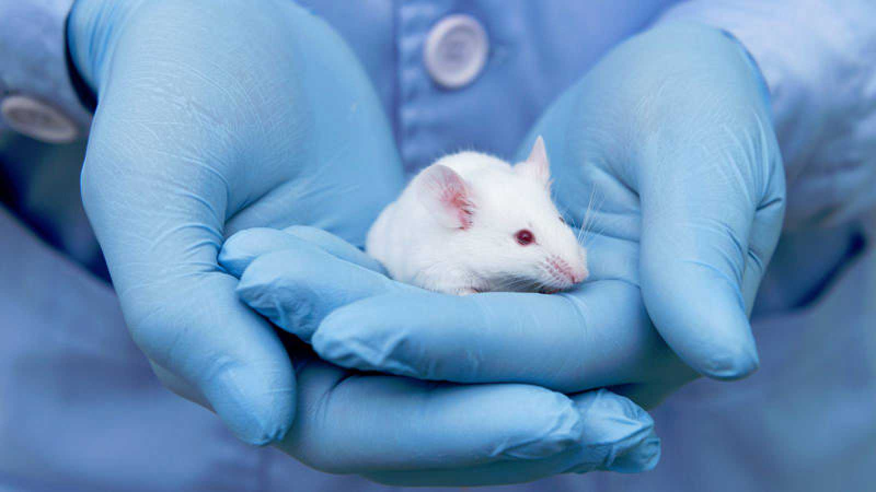
Preclínica
Prueba de eficacia en el modelo animal.
Tres especies de peso progresivo.
Protección de la patente – 30 moléculas.
Duración 2 a 4 años.

Slide 8

Descripción
1 a 2 años
Química analítica.
Farmacodinamia.
Farmacocinética.
Toxicología.
Galénica.
Selección de moléculas más activas.
Selección de moléculas para ensayos en humanos (10 fármacos).

Slide 9

Ensayo clínico
Prueba de seguridad
y utilidad terapéutica
en seres humanos.
Fase I – Farmacología en sanos.
Fase II – Eficacia inicial en enfermos.
Fase III – Eficacia y seguridad en grandes grupos.
Fase IV – Seguridad a largo plazo.

Slide 10

Dispositivo médico
Cualquier instrumento, aparato, implemento, maquinaria, implante, reactivo para uso in vitro, software, material u otro artículo similar o relacionado.

Slide 11
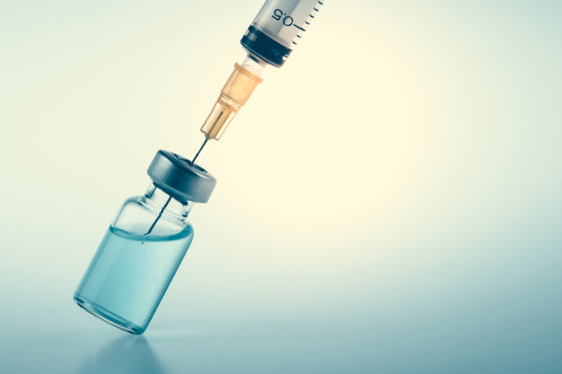
Vacuna
Cualquier preparación destinada a generar inmunidad contra una enfermedad, estimulando la producción de anticuerpos.

Slide 12









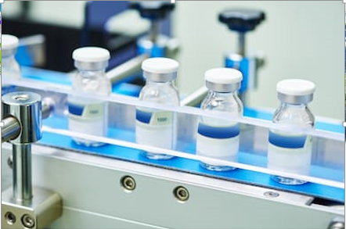

Fase 1
Fase 2
Fase 3
Fase 4
Dispositivo
Autorización
Medicamento
Estudios
preclínicos
Vacuna
Buenas Prácticas de Fabricación
Autorización
Sanitaria

Slide 13
Esquema organizacional
Patrocinador – dueño de la patente en estudio, diseña la investigación.
Organización de Investigación por Contrato (CRO) – coordinación mundial del desarrollo de la investigación.
Sitio Clínico (SMO) – lugar donde se atiende al sujeto o persona participante.

Slide 14

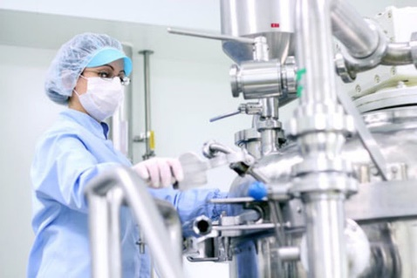

Organizaciones
de Investigación
por Contrato
Industria
Patrocinador
Sitios Clínicos

Slide 15






Equipo del Sitio Clínico
Enfermería
Coordinador
Médico
Químico
Técnicos
Farmacista

Slide 16
Normatividad mexicana
Sin restringir la libertad de los investigadores,
es preciso sujetarse a los principios
científicos, éticos
y a las normas de seguridad
generalmente aceptadas.

Slide 17
ARTICULO 14.- Bases de la investigación en seres humanos:
I. Se ajustará a los principios científicos y éticos que la justifiquen.
II.- Se fundamentará en la experimentación previa realizada en animales, en laboratorios o en otros hechos científicos.
III.- Se realiza sólo cuando el conocimiento que se pretenda producir no pueda obtenerse por otro medio idóneo.
IV.- Deberán prevalecer siempre las probabilidades de los beneficios esperados sobre los riesgos predecibles.

Slide 18
V.- Contará con el consentimiento informado y por escrito del sujeto o su representante legal.
VI.- Se realizará por profesionales de la salud, con conocimiento y experiencia para cuidar la integridad del ser humano, bajo la responsabilidad de una institución y la supervisión de las autoridades, con los recursos humanos y materiales necesarios que garanticen el bienestar del sujeto.
VII. Contará con el dictamen favorable de las Comisiones de Investigación, Ética y Bioseguridad.
VIII. Se llevará a cabo cuando se tenga la autorización del titular de la institución y de la Secretaría.

Slide 19






Actividades del Sitio clínico
Aseguramiento
de calidad
Factibilidad
Sometimiento
Farmacia
Reclutamiento
Conducción

Slide 20
Actividades del Sitio clínico
Aseguramiento
de calidad
Factibilidad
Sometimiento

Slide 21
Factibilidad
Define el éxito del estudio
TIEMPO DE RESPUESTA
Propuesta
Archivo electrónico y físico
Confidencialidad
Investigador Principal
Cuestionario
Recursos
Visita de Selección
Aseguramiento
de calidad
Factibilidad

Slide 22

Acuerdo de Confidencialidad
Todo el personal del equipo
deberá firmar
un acuerdo de confidencialidad
antes de recibir
cualquier documento relacionado al protocolo.
Factibilidad

Slide 23
Sometimiento
Cumplimiento legal
DOCUMENTOS
Somete a Comité de Ética y Comité de Investigación.
Somete a COFEPRIS.
Protocolo y documentos relacionados (ICF, Manual).
Materiales para pacientes.
Material de reclutamiento.
Aseguramiento
de calidad
Sometimiento

Slide 24
Actividades del Sitio clínico
Aseguramiento
de calidad
Farmacia
Reclutamiento
Conducción

Slide 25
Farmacia
Control de materiales y equipos
CONTROLES
Visita de inicio.
Recepción de materiales de laboratorio.
Recepción de medicamentos y equipos.
Flujograma.
Documento fuente.
Carpeta Regulatoria.
Aseguramiento
de calidad
Farmacia

Slide 26
Ningún investigador
puede participar en una investigación
si no proporciona al patrocinador
una Declaración del Investigador
completa y firmada.

Slide 27

2. Declaración del Investigador (FDA-1572)
Nombre y dirección del investigador.
Escolaridad, entrenamientos y experiencia que califique al investigador como un experto en la investigación clínica del fármaco en estudio. Agregue uno de los siguientes:
Resumen curricular.
Otra declaración de calificaciones.

Slide 28
Declaración del Investigador (FDA 1572)
Nombre y dirección de cualquier escuela médica, hospital u otra instalación de investigación donde será desarrollada la investigación clínica.
Nombre y dirección de cualquier instalación de laboratorio clínico que serán usados en el estudio.
Nombre y dirección del Comité de Ética responsable de revisar y aprobar el estudio.

Slide 29
Declaración del Investigador (FDA 1572)
Nombres de los subinvestigadores que apoyarán al investigador en la realización del estudio (ejemplo: investigadores asociados, residentes, asociados).
Nombre y código del protocolo utilizado por el laboratorio para identificar el protocolo que será realizado por el investigador.

Slide 30
Declaración del Investigador (FDA 1572)
Agregue la siguiente información:
Fase 1 - descripción general de la investigación, incluyendo duración estimada y número máximo de sujetos.
Fase 2 ó 3 - esquema del protocolo,
Número aproximado de sujetos
Número de controles
Usos clínicos que serán investigados
Características de los sujetos como edad, sexo y condición
Tipo de observaciones clínicas y pruebas de laboratorio que serán realizados
Duración estimada
Copia o descripción de CRF.

Slide 31
3. Declaración financiera
No existe ninguna corporación, sociedad,
compañía de responsabilidad limitada
u otra entidad de negocios
con la que el investigador esté afiliado
o haciendo negocios
que puedan haber recibido
pagos del Patrocinador del estudio.

Slide 32
Declaración financiera
El investigador, su cónyuge
o cualquiera de sus hijos dependientes
no tienen ningún interés de propiedad
en el producto que se estudia,
como la posesión u otro interés financiero,
incluyendo pero no limitado a patentes,
marcas registradas, copyrights o licencias.

Slide 33
Declaración financiera
El investigador no conoce de ninguna negociación con el Patrocinador del estudio, por la cual:
La compensación pagada al investigador, su cónyuge o cualquier hijo dependiente por los servicios relacionados al desarrollo del estudio sea en forma de un interés equivalente al del Patrocinador o se base en cualquier forma en las ventas del producto sujeto a estudio o
El valor de tal compensación pueda influenciarse por el desenlace del estudio.

Slide 34
Declaración financiera
El investigador, su cónyuge o sus hijos dependientes
en forma individual o conjunta
no poseen acciones del Patrocinador del estudio
que en suma tengan un valor
igual o mayor a 50,000 USD.

Slide 35
Declaración financiera
El investigador no sabe de ninguna negociación
por la cual el Patrocinador haya hecho cualquier pago
que sume 25,000 USD
(excluyendo el costo de la conducción
de este u otros estudios clínicos)
al investigador, su conyugue o sus hijos dependientes,
o a su Institución para patrocinar sus actividades
(ejemplo, donativos a fondos de investigación,
compensaciones en forma de equipamiento,
contratos de consultoría u honorarios).

Slide 36
4. Delegación de responsabilidades
Obtener Consentimiento
Contabilidad de fármaco
Revisar la elegibilidad
Reclutar pacientes
Obtener y preparar las muestras de laboratorio
Completar Documentos Fuente
Realizar exámenes físicos
Mantener documentos regulatorios y éticos
PI
X
X
X
X
X
X
X
X
SC
X
X
X
X
SI
X
X
X
X
PI = Investigador Principal; SC = Coordinador de Estudio; SI = Subinvestigador

Slide 37
Delegación de responsabilidades
 | PI | SC | SI
Obtener historia médica | X |  | X
Proporcionar fármaco de estudio | X | X | X
Reportar Eventos Adversos Serios | X |  | X
Instruir al paciente | X | X
Completar los Formatos de Reporte de Caso | X | X
Corregir los Formatos de Reporte de Caso | X | X
Firmar las Formas de Corrección de Datos | X | X
Otras | X

Slide 38
Responsabilidades
Leer y comprender la información del Folleto del Investigador, incluyendo los riesgos potenciales y efectos colaterales de la droga.
Asegurarse de que un Comité de Ética que cumpla con los requisitos legales, sea el responsable de la revisión y aprobación inicial y continua de la investigación.

Slide 39
Responsabilidades
Informar a todos los sujetos
o a cualquier persona usada como control,
que la droga está siendo utilizada
con fines de investigación
y asegurarse que se cumplen todos
los requisitos relacionados
a la obtención del consentimiento informado
y de que existe una revisión y aprobación
por un Comité de Ética.

Slide 40
Responsabilidades
Asegurarse de que todos los asociados,
colegas y empleados
que participen en el desarrollo del estudio
estén informados sobre sus obligaciones
para cumplir con las responsabilidades descritas.

Slide 41
Responsabilidades
Conducir el estudio
de acuerdo con el protocolo actualizado
y sólo hacer modificaciones al protocolo
después de notificarlo al patrocinador,
excepto cuando sea necesario
para proteger la seguridad,
derechos o bienestar de los sujetos.

Slide 42
Responsabilidades
Desarrollar personalmente o supervisar la investigación descrita.
Mantener un registro adecuado y exacto y tenerlo disponible para su inspección.
Reportar al patrocinador los eventos adversos que ocurran en el curso de la investigación.

Slide 43
Responsabilidades
Reportar prontamente al Comité de Ética
todos los cambios en la actividad de la investigación
y todos los problemas no anticipados
que involucren riesgo para los sujetos humanos u otros.

Slide 44
Responsabilidades
No hacer ningún cambio en la investigación
sin la aprobación del Comité de Ética,
excepto cuando sea necesario
para eliminar un aparente riesgo inmediato
para los sujetos humanos.

Slide 45
Perfil del puesto
Trabajo en equipo
Disponibilidad – sujeto, patrocinador, autoridades
Inglés 80%
Trato amable
Formalidad
Facilidad de palabra
Toma de decisiones

Slide 46
Reclutamiento
Firma de ICF
CUMPLIMIENTO DE METAS
Publicidad.
Preselección.
Selección.
Firma de ICF.
Protección de derechos
Aseguramiento
de calidad
Reclutamiento

Slide 47

Consentimiento Informado
Acuerdo escrito mediante el cual
el sujeto o su representante legal autorizan la participación
Con pleno conocimiento
Procedimientos y riesgos
Libre elección
Sin coacción

Slide 48
Partes del ICF
Justificación y objetivos.
Procedimientos y su propósito.
Molestias o riesgos esperados.
Beneficios que puedan observarse.
Procedimientos alternativos que pudieran ser ventajosos para el sujeto.
Confidencialidad en el manejo de la información.

Slide 49
Partes del ICF
Libertad de retirar su consentimiento en cualquier momento y dejar de participar en el estudio, sin perjuicios.
Garantía de respuesta y aclaración de dudas.
Compromiso de proporcionarle información actualizada obtenida durante el estudio.
Disponibilidad de tratamiento médico y la indemnización a que legalmente tendría derecho.
Que si existen gastos adicionales, éstos serán absorbidos por el presupuesto de la investigación.

Slide 50
ARTICULO 22.- Deberá formularse por escrito y:
Será elaborado por el investigador principal.
Será revisado y, en su caso, aprobado por la Comisión de Ética
Indicará los nombres y direcciones de dos testigos y la relación que éstos tengan con el sujeto de investigación;
Deberá ser firmado por dos testigos y por el sujeto de investigación o su representante legal, en su caso. Si el sujeto de investigación no supiere firmar, imprimirá su huella digital y a su nombre firmará otra persona que él designe.
Se extenderá por duplicado, quedando un ejemplar en poder del sujeto de investigación o de su representante legal.

Slide 51

ARTICULO 24
Si existiera algún tipo de dependencia, ascendencia
o subordinación del sujeto hacia el investigador,
éste debe ser obtenido
por otro miembro del equipo de investigación,
completamente independiente
de la relación investigador-sujeto.
Estudiantes Trabajadores de laboratorios y hospitales
Empleados Miembros de las fuerzas armadas
Internos en reclusorios Otros grupos especiales de la población

Slide 52
ARTICULO 58
En grupos subordinados,
en la Comisión de Ética deberán participar
uno o más miembros de la población en estudio y vigilar:
Que la participación, el rechazo o retiro de su consentimiento, no afectan su situación.
Que los resultados no sean utilizados en perjuicio de los individuos participantes.
Que la institución y los patrocinadores se responsabilicen del tratamiento de los daños ocasionados y de la indemnización que corresponda.

Slide 53
ARTICULO 25
Cuando sea necesario determinar
la capacidad mental de un individuo
para otorgar su consentimiento,
el investigador principal deberá evaluar
de acuerdo a los parámetros
aprobados por la Comisión de Ética.

Slide 54
ARTICULO 26
Cuando se presuma que la capacidad mental de un sujeto
hubiere variado en el tiempo,
el consentimiento informado deberá ser avalado
por un grupo de profesionistas de reconocida capacidad,
así como por un observador
que no tenga relación con la investigación

Slide 55
ARTICULO 27
Cuando un enfermo psiquiátrico
esté internado en una institución
por ser sujeto de interdicción,
será necesario obtener
la aprobación previa de la autoridad
que conozca del caso.

Slide 56
Manejo del ICF
Debe contar con un sello de aprobación por el IRB/EC con fecha previa a la firma.
No debe llevar tachaduras o enmendaduras. En caso de error, se utiliza un nuevo formato.
El sujeto debe escribir con puño y letra su nombre y la fecha de firma.
El investigador debe estar presente al momento de la firma para aclarar dudas al sujeto.
El investigador deberá fechar y firmarlo.
Los testigos deberán estar presentes al momento de las firmas.

Slide 57
Conducción
Atención y recolección de datos
APEGO
Aleatorizar y asignar.
Laboratorio y gabinete.
Consultas médicas.
eCRF.
Aclaraciones.
Monitoreos y Auditorías.
Cierre y archivo muerto.
Aseguramiento
de calidad
Conducción

Slide 58

Archivo del estudio
Documento fuente
Reporte de caso
Carpeta Regulatoria

Slide 59
Documento fuente
Es el expediente del paciente.
Debe contener:
Consentimiento(s) informados(s) (ICF).
Resumen médico o formato de reclutamiento.
Historia clínica en papel membretado.
Guía de cada visita.
Nota médica por visita
Solicitudes y resultados de paraclínicos.

Slide 60




Slide 61
Formato de reclutamiento
Nombre.
Dirección.
Teléfono.
Fecha de nacimiento.
Datos de una persona de contacto.
Fecha y firma.

Slide 62
Historia clínica
Nombre completo.
Sexo.
Fecha de nacimiento.
Signos vitales.
Interrogatorio sobre AHF, ocupación, toxicomanías, AGO, enfermedades o cirugías previas y padecimiento actual.
Exploración física.
Medicamentos actuales.
Fecha y firma

Slide 63
Nota médica
Nombre completo.
Número de expediente.
Fecha y número de visita.
Signos vitales.
Registro de EA con fechas de inicio y terminación.
Registro de reacciones generales al fármaco con fechas de inicio y terminación.
Registro de cambios en el tratamiento de estudio o concomitantes.
Registro de recepción y entrega de fármaco en estudio.
Registro de cada procedimiento realizado en la visita.
Impresión general de la evolución de la enfermedad.
Fecha y firma del investigador.

Slide 64
Nota médica
Pedro Casas Ramírez, exp. PCR07, 9 de Febrero de 2006, Visita 3.
TA 120/80, FC 80/min, 62.5 Kg, 37°C.
Refiere que tuvo cefalea el 5/Feb/06, tomó paracetamol 500mg, 2 tab sólo ese día.
Tolera adecuadamente el fármaco en estudio.
2 días olvidó tomar el medicamento, no recuerda las fechas.
El 30 de enero comenzó a tomar Pharmaton 1 /día hasta la fecha, “porque acostumbra vitaminarse una vez al año”.
Toma también Carbamazepina 200 1-1-1 + Fenitoina 100 1-1-1.

Slide 65
Nota médica
Acudió a laboratorio hoy por la mañana.
Llena la encuesta de QOL.
Entrega Diario del paciente No. 152 donde se documentan 5 crisis. Se lleva el Diario No. 160.
Entrega blister con 5 tabletas de medicamento y se le entrega la caja No. 2 con 60 tab, de las que debe tomar 2 diarias por la mañana hasta próxima visita.
Se le entrega copia de últimos resultados de laboratorio, los cuales fueron normales.
Las crisis disminuyen en frecuencia.
Fecha y firma.

Slide 66
Fármacos concomitantes
Nombre de la sal.
Indicación.
Dosis diaria.
Frecuencia.
Ruta o vía de administración.
Fecha de inicio.
Si continúa o fecha de terminación.
Fecha y firma.

Slide 67
Resultados de paraclínicos
Tiene o no significado clínico.
Comentario a resultados anormales aunque no tengan significado clínico.
Fecha y firma.

Slide 68
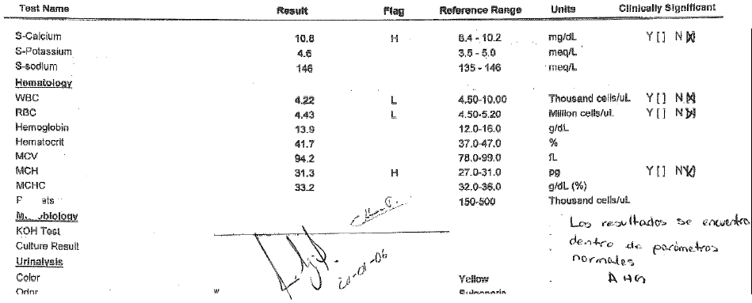
Ejemplo

Slide 69
Manejo del SD
Todas las carpetas deben identificarse.
Todas las notas deben tener fecha y firma del investigador.
Los datos deben ser precisos, claros y con tinta permanente.
No borrar, tachar o utilizar correctores.
Los datos generados electrónicamente deben imprimirse, fecharse y firmarse.

Slide 70

Formato de Reporte de Caso
Es el documento en el que se transcriben
las notas del investigador
para su captura y análisis estadístico.

Slide 71
Formato de Reporte de Caso
Visitas de estudio.
Formato de descontinuación temprana.
Visita postestudio.
Medicamentos concomitantes.
Eventos Adversos.
Comentarios.
Formato de cierre.
Formatos específicos del estudio.

Slide 72
Manejo del CRF
Su llenado será responsabilidad del Coordinador de estudio.
Debe llenarse en idioma Inglés.
Al llenarlo, no dejar ningún espacio en blanco.
Una copia de la base de datos se conserva en el Sitio durante 3 años o el tiempo que indique el protocolo.

Slide 73
Carpeta regulatoria
Protocolo:
Protocolo, enmiendas o modificaciones (firmados).
Consentimiento informado y enmiendas (sellados por IRB/EC).
Folleto del investigador.
Formato de Reporte de Caso (CRF).
Formato de Eventos Adversos Serios (EAS).
Póliza de seguro.
Formatos de Publicidad.
Copia de Buenas Prácticas Clínicas (GCP).

Slide 74
Carpeta regulatoria
Equipo de trabajo:
Declaraciones financieras.
Curriculum y cédulas profesionales.
Acuerdos de confidencialidad.
Cartas de aceptación para participar en el estudio.
Hoja de delegación de responsabilidades.
Contrato económico.

Slide 75
Carpeta regulatoria
Sitio:
Cartas de sometimiento y aprobación al Comité de Ética (IRB).
Carta de GCP del IRB/EC.
Lista de miembros del IRB/EC.
Descripción de instalaciones del sitio y manejo de urgencias.
Autorización de la SS.
Certificaciones del laboratorio.
Lista de calibración de aparatos.
Control diario de temperatura del fármaco.
Formatos de monitoreos.
Información sobre recepción y envío de materiales.
Contabilidad de fármaco.
Correspondencia con CRO, Patrocinador y laboratorio.

Slide 76
Carpeta regulatoria
Sujetos:
Lista de preselección.
Lista de enrolamiento.
Identificación de sujetos que firmaron ICF.
Relación de ICF´s con iniciales del paciente y fecha.

Slide 77
Carpeta regulatoria
Contiene los documentos relacionados al protocolo.
Todos los documentos relacionados al estudio deben archivarse (fax, correos electrónicos, solicitud de fármacos o estudios, etc.)
Los documentos originales o con firma original deben estar protegidos con plástico y sin perforaciones.
Todas las impresiones deben ser con tinta permanente.
No escribir notas en los documentos, utilizar post-it.
No borrar, tachar o utilizar correctores.

Slide 78

Evento Adverso
Cualquier manifestación clínica perjudicial desafortunada
en un sujeto de investigación clínica
al que se le administró un medicamento
y que puede tener o no relación causal con este.

Slide 79
Reporte de Evento Adverso
Fecha y hora de inicio.
Si persiste o fecha y hora de terminación.
Frecuencia – episodio, intermitente o continuo.
Intensidad – Leve, moderada, severa o no aplica.
Impacto en el tratamiento de estudio – ninguno, reducción de dosis, interrupción de dosis o descontinuación.
Acción tomada – ninguna, el paciente desertó, medicación.
Causalidad – definitiva, probable, posible dudosa o no relacionado.
Desenlace – recuperación, recuperación con secuela, persiste, muerte, desconocida.
Serio – si o no.
Fecha y firma.

Slide 80
Causalidad de un Evento Adverso
 | Temporalidad | Explicable por: Historia natural Otra patología Medicamento concomitante | Respuesta al suspender
Definitiva | Posterior | No | Evidente
Probable | Posterior | Difícil | Razonable
Posible | Posterior | Si | Incierta
Dudosa | Improbable | Si | Incierta
No relacionado | No | Si | No

Slide 81
Intensidad de un Evento Adverso
Leve - Signos y síntomas fácilmente tolerados, no necesitan tratamiento, ni prolongan la hospitalización y pueden o no requerir de la suspensión del medicamento.
Moderado - Interfiere con las actividades habituales, sin amenazar directamente la vida. Requiere de tratamiento farmacológico y puede o no requerir la suspensión del medicamento causante.
Severo (serio) - Cualquier manifestación que se presenta con la administración de cualquier dosis de un medicamento, y que:
Pone en peligro la vida o causa la muerte del sujeto.
Hace necesario hospitalizar o prolongar la estancia hospitalaria.
Es causa de invalidez o incapacidad persistente o significativa.
Es causa de alteraciones o malformaciones en el recién nacido.
Letal. Contribuye directa o indirectamente a la muerte del paciente.

Slide 82
Evento Adverso Serio
Se consigna en la nota médica y en un formato especial.
Debe reportarse al patrocinador en menos de 24 horas a partir de su conocimiento, aun cuando no se tengan los datos completos.
Se reporta también a la Institución y al Comité de Ética.
Amerita seguimiento hasta su desenlace.

Slide 83

Mantener el archivo actualizado

Slide 84
Evitar desviaciones al protocolo

Slide 85

Responder la aclaración de datos
?
?
?

Slide 86

Llevar control de material

Slide 87
Informes periódicos al Comité de Ética

Slide 88
1. Investigación clínica
2. Calidad
3. QUIS. Sistema de Gestión de la Calidad
4. Manual del Sitio Clínico

Slide 89
Calidad
Propiedad inherente de cualquier cosa que permite que esta sea comparada con otra de su misma especie.
Propiedades inherentes a un objeto que le confieren capacidad para satisfacer necesidades implícitas o explícitas.
Control de las actividades, orientado a lograr la mejora continua.

Slide 90
Estrategias de calidad
Proceso operativo
Producto o servicio
Control de
calidad

Slide 91
Estrategias de calidad
Proceso operativo
Producto o servicio
Aseguramiento
de calidad
Control de
calidad

Slide 92
Calidad total
Gestión
de calidad
Procesos estratégicos
Cliente
Proceso operativo
Producto o servicio
Cliente
Aseguramiento
de calidad
Procesos de soporte
Control de
calidad

Slide 93
Productividad
Eficacia
Grado en que se alcanzan las actividades planeadas

Slide 94
Productividad
Eficacia
Grado en que se alcanzan las actividades planeadas
Eficiencia
Relación entre el resultado alcanzado y los recursos utilizados

Slide 95
Productividad
Eficacia
Grado en que se alcanzan las actividades planeadas
Eficiencia
Relación entre el resultado alcanzado y los recursos utilizados
Productividad = Eficacia x Eficiencia

Slide 96
Ejemplo para determinar la productividad
Eficacia
Total 20 protocolos
Meta: < 10 desviaciones cada uno
Resultado:
16 tienen <10 desviaciones
4 tienen >10 desviaciones
Eficacia = 80%

Slide 97
Ejemplo para determinar la productividad
Eficacia
Total 20 protocolos
Meta: < 10 desviaciones cada uno
Resultado:
16 tienen <10 desviaciones
4 tienen >10 desviaciones
Eficacia = 80%
Eficiencia
50% del tiempo se pierde en:
Falla envío de documentación
Reprogramar visitas
Falla la centrífuga
Nota médica incompleta
Eficiencia = 50%

Slide 98
Ejemplo para determinar la productividad
Eficacia
Total 20 protocolos
Meta: < 10 desviaciones cada uno
Resultado:
16 tienen <10 desviaciones
4 tienen >10 desviaciones
Eficacia = 80%
Eficiencia
50% del tiempo se pierde en:
Falla envío de documentación
Reprogramar visitas
Falla la centrífuga
Nota médica incompleta
Eficiencia = 50%
Productividad = 0.80 x 0.50 = 40%

Slide 99
ISO 9001-2015
Bases
Decir lo que hago
Hacer lo que digo
Demostrarlo
Mejorarlo

Slide 100
Objetivos UIS
Trazar la operación de la empresa mediante estandarización de procesos y registro de actividades.
Facilitar la mejora continua.
Obtener la certificación de calidad ISO 9001-2015

Slide 101
1. Investigación clínica
2. Calidad
3. QUIS. Sistema de Gestión de la Calidad
4. Manual del Sitio Clínico

Slide 102
Q = Calidad

Slide 103
QUIS

Slide 104
QUIS
alguno
qué
quién
alguien
cuál

Slide 109
Objetivos del QUIS
Disminuir al máximo los tiempos de respuesta.
Optimizar el tiempo.
Cumplir las metas establecidas.
Evitar desviaciones en la conducción de los estudios

Slide 110
Instrucciones
Realice las actividades de acuerdo al Procedimiento normalizado y al Instructivo de trabajo correspondiente.
Documente cada actividad en el Software QUIS.
En comunicación escrita, utilice solamente Formatos Controlados autorizados.
Comunique a Dirección General cualquier observación, o solicitud expresa del cliente.

Slide 111
1. Investigación clínica
2. Calidad
3. QUIS. Sistema de Gestión de la Calidad
4. Manual del Sitio Clínico

Slide 112
Alcance
El Sitio Clínico es una unidad operativa de la UIS.

Slide 113
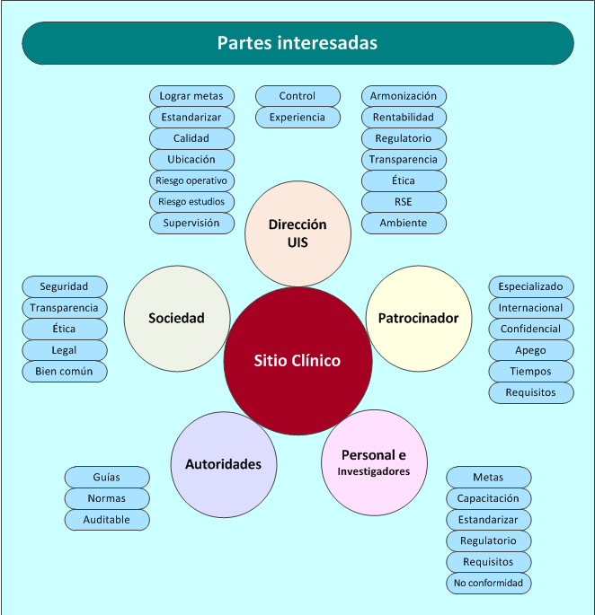

Slide 114
Marco legal
No. | Nombre |  | No. | Nombre
1 | Agencia Internacional para el transporte aéreo (IATA). |  | 20 | Lineamientos para biotecnológicos biocomparables.
2 | Buenas prácticas de negocio. |  | 21 | Manual de etiqueta UIS.
3 | Código de ética médica de Núremberg. |  | 22 | NOM-001-STPS-2008 Seguridad en centros de trabajo.
4 | Código de ética UIS. |  | 23 | NOM-002-STPSS-2000 Incendios en centros de trabajo.
5 | Código fiscal de la Federación. |  | 24 | NOM-004-SSA3-2012 Expediente clínico.
6 | Compromiso por la transparencia en la relación entre los médicos e instituciones de atención a la salud y la industria farmacéutica. |  | 25 | NOM-012-SSA3-2012 Investigación en seres humanos.
7 | Declaración de Helsinki, de la Asociación Médica Mundial. |  | 26 | NOM-016-SSA3-2012 Infraestructura y equipamiento de hospitales y consultorios de atención especializada.
8 | Guía Nacional para Comités de Ética en Investigación. |  | 27 | NOM-017-STPS-2008 Equipo de protección personal.
9 | Guía para las Buenas Prácticas Clínicas (GCP), de la Conferencia Internacional de Armonización. |  | 28 | NOM-019 STPS-2004 Comisiones de seguridad e higiene.
10 | Guía para las Buenas Prácticas Sanitarias en farmacias y consultorios. |  | 29 | NOM-029-STPS-2005 Instalaciones eléctricas.
11 | Informe Belmont. |  | 30 | NOM-030-STPS-2006 Salud en el trabajo.
12 | Ley de Derechos de autor. |  | 31 | NOM-087-ECOL-SSA1-2002 Manejo de residuos.
13 | Ley de Hacienda. |  | 32 | NOM-177-SSA1-1998 Bioequivalencia.
14 | Ley de la Propiedad Industrial |  | 33 | NOM-197-SSA1-2000 Infraestructura en consultorios y hospitales.
15 | Ley del INFONAVIT. |  | 34 | NOM-220-SSA1-2016 Farmacovigilancia.
16 | Ley del Seguro social. |  | 35 | Pauta CIOMS.
17 | Ley Federal del Trabajo, Capítulo IV, Artículo 47 y artículos 47, fracción XII; 88; 134; 424, Fracción I y 434, Fracción X. |  | 36 | Reglamento de la Ley General de Salud en materia de investigación para la salud.
18 | Ley Federal de Protección de Datos personales en posesión de los particulares. |  | 37 | Reglamento Interior de Trabajo (RIT) UIS.
19 | Ley General de Salud

Slide 115
Organigrama Grupo UIS
Dirección General
Comité de Ética
Administración
I + D
Investigación
Sub Dirección
Sitios Clínicos
Unidad Clínica

Slide 116
Organigrama de Sitio clínico
Coordinador de estudios
Farmacista, Químico
Investigadores
Enfermeras
Técnicos
Gerente

Slide 117

Misión del Sitio Clínico
Realizamos pruebas de medicamentos en personas,
para entregar al cliente datos confiables sobre sus productos,
atendiendo los requisitos
y las disposiciones regulatorias establecidas.

Slide 118
Política de Comunicación
Mantenemos comunicación continua con el personal, colaboradores, clientes, autoridades y participantes, para asegurar el cumplimiento de los requisitos y el apego a los protocolos.

Slide 119
Política de Atención médica
La atención médica que ofrecemos está relacionada con la investigación en salud. Verificamos la cédula profesional y el entrenamiento de todo el personal que participa en los estudios.

Slide 120
Política del Expediente
El expediente clínico es un documento que contiene datos personales. Su acceso debe ser restringido. Quienes lo utilizan tienen la responsabilidad de tratarlo en forma confidencial y cumplir las disposiciones legales relacionadas a su integración.

Slide 121
Política de Atención a quejas
Todas las personas involucradas en la atención de una queja, deberán darle seguimiento hasta su resolución.

Slide 122
Objetivos de SC
Definir los proyectos que el Sitio clínico tiene capacidad de atender.
Asegurar la conveniencia económica de los estudios.
Solicitar la autorización de cada proyecto por el Comité de Ética y la COFEPRIS.
Conservar y utilizar adecuadamente el producto en investigación y el quipo propiedad del cliente

Slide 123
Objetivos de SC
Realizar las actividades de reclutamiento y atención, vigilando la seguridad del sujeto y en apego a las disposiciones legales y al proyecto aprobado, para transmitir al cliente datos confiables.
Resguardar la información del proyecto durante el tiempo necesario y en condiciones óptimas.

Slide 124
Actividades del Sitio clínico
Aseguramiento
de calidad
Factibilidad
Sometimiento
Farmacia
Reclutamiento
Conducción

Slide 126
Parte | Responsabilidades
Dirección General | Nombrar al Gerente de Sitio Clínico. Asegurar el soporte interno y externo.
Gerente de Sitio Clínico | Capacitar y supervisar a los Coordinadores de estudio. Factibilidad. Sometimiento. Reclutamiento. Cierre.

Slide 127
Parte | Responsabilidades
Coordinador de estudios | Capacitación del equipo Reclutamiento Atención médica Envío de datos
Investigador médico | Reclutamiento Atención médica

Slide 128
Parte | Responsabilidades
Químico | Obtención y tratamiento de muestras Empaquetado acorde IATA
Farmacista | Control de productos de investigación
Enfermería | Estudios de gabinete Tratamiento
Técnico | Estudios especiales

Slide 129
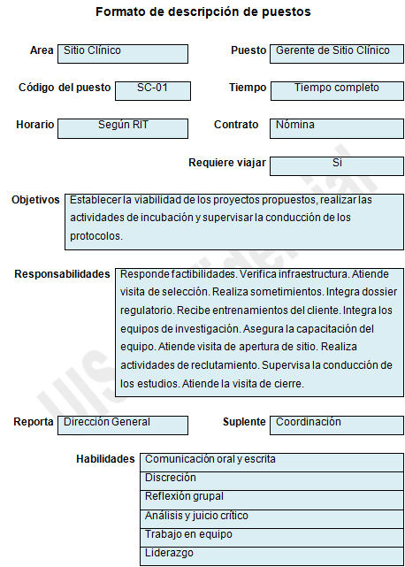
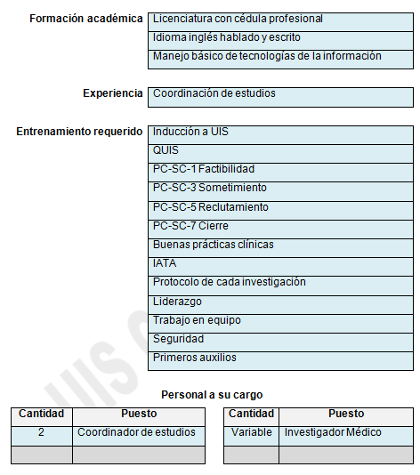

Slide 130
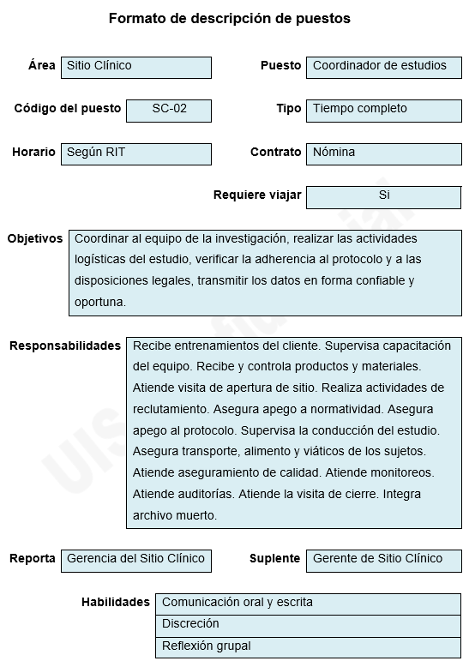
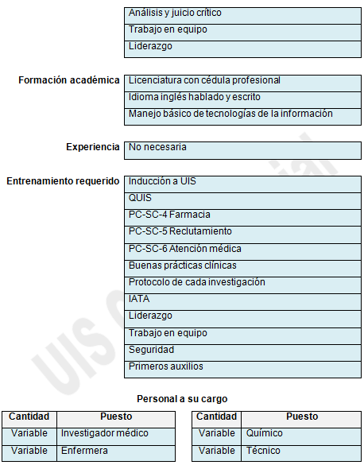

Slide 131
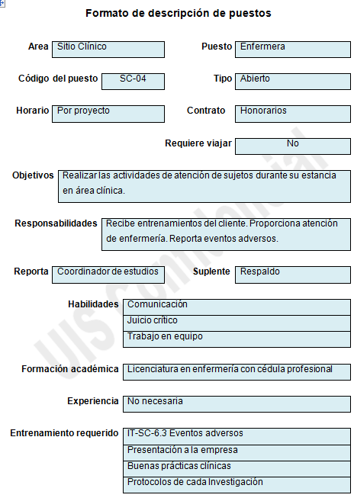
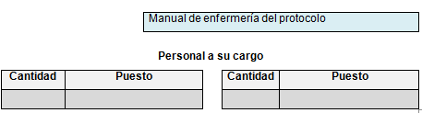

Slide 132
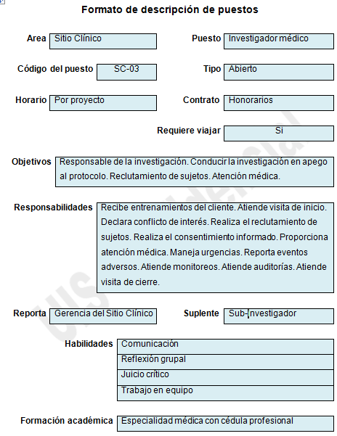
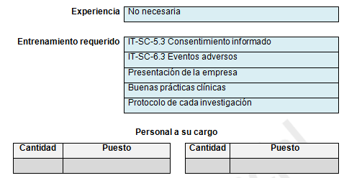

Slide 133
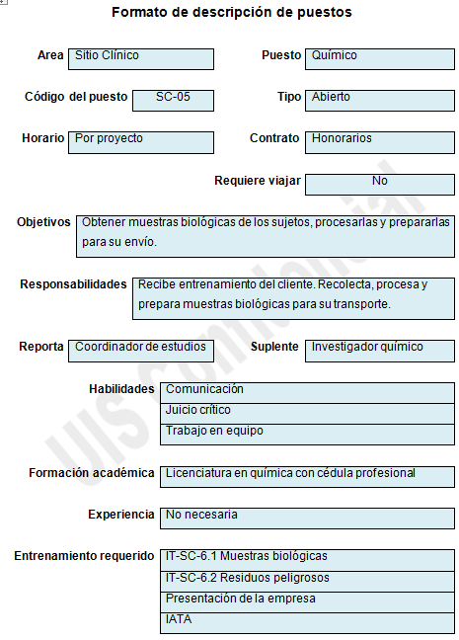
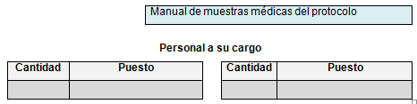

Slide 134
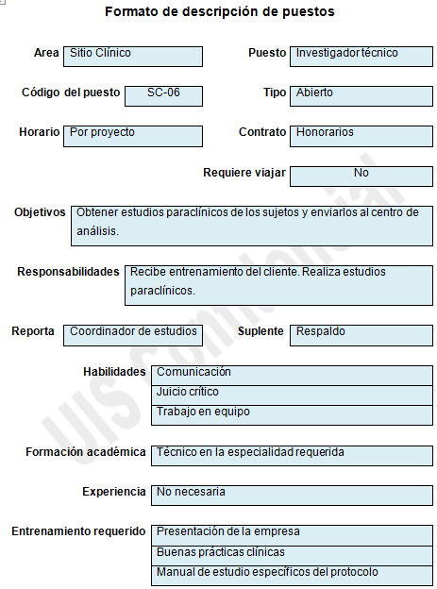


Slide 135
Planificación / Riesgos
Cambios regulatorios – vigilancia.
Falta de preparación – currículum y capacitación.
Servicio a distancia – sistematizar con base en tecnología.

Slide 136
Control de cambios al QUIS-SC
Rol | Responsable
Usuario | Gerente, Coordinador
Control de cambios | Calidad
Diseño de cambios | Dirección y Sistemas
Implementación | Gerente, Coordinador
Verificación de resultados | Calidad

Slide 138
Proveedores internos
Finanzas
Recursos Humanos
Sistemas
Calidad
Comité de Ética

Slide 139
Compras
Selección, evaluación y desarrollo de proveedores
Agua
Alimentos
Gasolina
Material de oficina
Mensajería
Monitoreo de seguridad
Servidor
Teléfono

Slide 140
Competencia
66. “La UIS se compromete a competir de manera vigorosa y respetar las leyes de competencia justa, basándose únicamente en la calidad de sus productos y servicios.”

Slide 141
Competencia
69. “El personal UIS debe evitar, en lo posible, hacer comentarios o declaraciones sobre la competencia; cuando ello resulte necesario, éstos deben ser justos, objetivos y completos. Toda comparación se hará utilizando términos exactos, sin calificativos, sin emplear información o argumentación engañosa y evitando comentarios despectivos u ofensivos.”

Slide 142
Información documentada = Software QUIS
Área | Segmento | Información
SC | 1 | Factibilidad
SC | 2 | Sometimiento
SC | 3 | Farmacia
SC | 4 | Reclutamiento
SC | 5 | Conducción

Slide 143
No conformidad
Tipo | Descripción | Fuente de riesgo
Servicio | Visita fuera de ventana | Sujeto – equipo - Coordinación
Producto | Entregar producto equivocado | Coordinación
Sistema | Que el QUIS no cumpla la ley y/o las necesidades de los clientes | Dirección General

Slide 145
Objetivos
Factibilidad en 3 días hábiles.

Slide 146
Objetivos
Someter en 3 días hábiles.
Dossier en 7 días hábiles.

Slide 147
Objetivos
Desviaciones al producto (1).
Desviaciones a materiales (1).

Slide 148
Objetivos
Cumplir reclutamiento.

Slide 149
Objetivos
Desviaciones al protocolo (2).
Desviaciones de ventana (2).
Desviaciones reporte EAS (0).
Reporte de datos en 2 días.
Aclaraciones (10d).
Tiempo reporte desviaciones (7d).
Tiempo atender
observaciones (10d).
Tiempo archivo activo (3m).

Slide 150
Mejora continua

Slide 151
1. Investigación clínica
2. Calidad
3. QUIS. Sistema de Gestión de la Calidad
4. Manual del Sitio Clínico

Slide 152
Sitio clínico
Servicios para la ciencia
®
www.uis.com.mx
Copyright © Grupo UIS, 2021

